Slide 1



PREGHIERA
INCONTRO 20/12/2024
Notes:
Autofinanziamento con torte

Slide 2
LODE AL NOME TUO
Lode al nome tuo dalle terre più floride
Dove tutto sembra vivere, lode al nome tuo
Lode al nome tuo dalle terre più aride
Dove tutto sembra sterile, lode al nome tuo
Tornerò a lodarti sempre per ogni dono tuo
E quando scenderà la notte, sempre io dirò
"Benedetto il nome del Signor
Lode al nome tuo
Benedetto il nome del Signor
Il glorioso nome di Gesù"
Lode al nome tuo quando il sole splende su di me
Quando tutto è incantevole, lode al nome tuo
Lode al nome tuo quando io sto davanti a te
Con il cuore triste e fragile, lode al nome tuo
Tornerò a lodarti sempre per ogni dono tuo
E quando scenderà la notte, sempre io dirò
"Benedetto il nome del Signor
Lode al nome tuo
Benedetto il nome del Signor
Il glorioso nome di Gesù"
https://youtu.be/dUwEE8zSUlo?si=OlkxO0nxjbXPwipf

Slide 3
Dal vangelo secondo Matteo
+
In quel tempo, l’angelo Gabriele fu mandato da Dio in una città della Galilea, chiamata Nàzaret, a una vergine, promessa sposa di un uomo della casa di Davide, di nome Giuseppe. La vergine si chiamava Maria. Entrando da lei, disse: «Rallègrati, piena di grazia: il Signore è con te». A queste parole ella fu molto turbata e si domandava che senso avesse un saluto come questo. L’angelo le disse: «Non temere, Maria, perché hai trovato grazia presso Dio. Ed ecco, concepirai un figlio, lo darai alla luce e lo chiamerai Gesù. Sarà grande e verrà chiamato Figlio dell’Altissimo; il Signore Dio gli darà il trono di Davide suo padre e regnerà per sempre sulla casa di Giacobbe e il suo regno non avrà fine».
Allora Maria disse all’angelo: «Come avverrà questo, poiché non conosco uomo?». Le rispose l’angelo: «Lo Spirito Santo scenderà su di te e la potenza dell’Altissimo ti coprirà con la sua ombra. Perciò colui che nascerà sarà santo e sarà chiamato Figlio di Dio. Ed ecco, Elisabetta, tua parente, nella sua vecchiaia ha concepito anch’essa un figlio e questo è il sesto mese per lei, che era detta sterile: nulla è impossibile a Dio». Allora Maria disse: «Ecco la serva del Signore: avvenga per me secondo la tua parola». E l’angelo si allontanò da lei.

Slide 4
Mantieni i tuoi pensieri positivi,
perché i tuoi pensieri diventano parole.
Mantieni le tue parole positive,
perché le tue parole diventano i tuoi comportamenti.
Mantieni i tuoi comportamenti positivi,
perché i tuoi comportamenti diventano le tue abitudini.
Mantieni le tue abitudini positive,
perché le tue abitudini diventano i tuoi valori.
Mantieni i tuoi valori positivi,
perché i tuoi valori diventano il tuo destino.

Slide 5
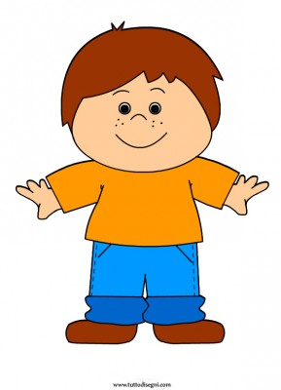
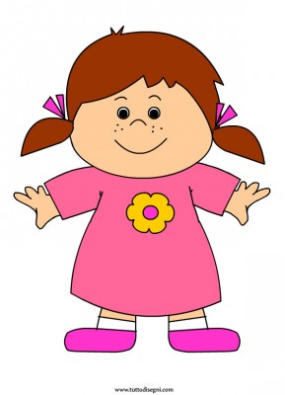
VOGLIO ESSERE COME TE

